Slide 1
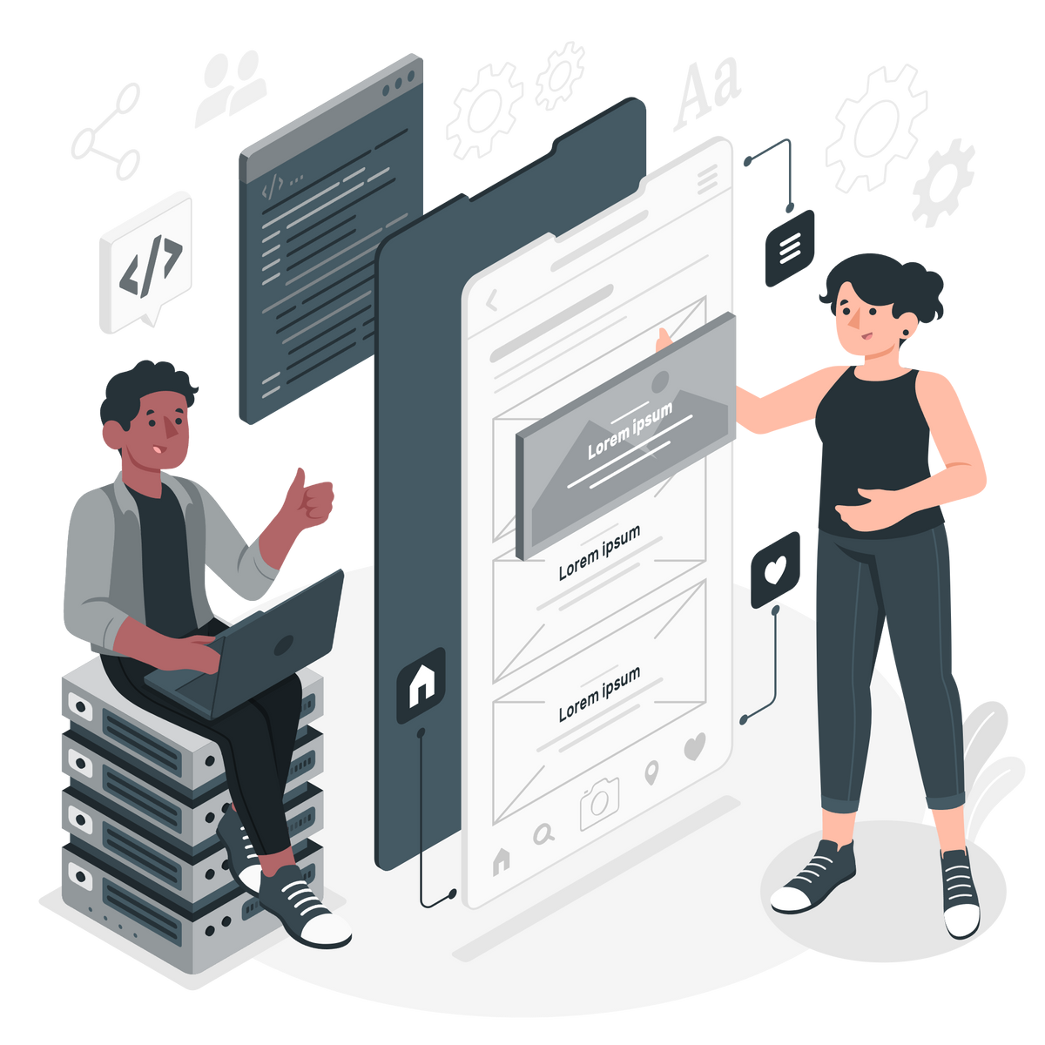
Agenda Barber
Javier Sereño
Danyel Pereira
Benjamin Duran
Asignatura: Capstone – Definición Proyecto APT

Slide 2

Descripción del Proyecto
  Agenda Barber es un sistema de gestión pensado para barberías y barberos independientes.
  Nuestra propuesta es crear una aplicación web que permita a los clientes agendar su hora de forma digital, pagar por adelantado para asegurar la reserva, y además acceder a un catálogo de servicios y tipos de cortes.
  Buscamos profesionalizar la gestión de barberías y mejorar la experiencia tanto del cliente como del barbero.

Slide 3

Relación con Competencias del Perfil de Egreso
    Este proyecto nos permite aplicar directamente las competencias del perfil de egreso de Ingeniería en Informática.
    Desarrollo de software, ya que construiremos una aplicación web completa.
    Gestión de proyectos, porque aplicaremos metodologías ágiles como Scrum.
    Diseño de modelos de datos, para manejar información de clientes, servicios y reservas.
    Y también la integración de soluciones tecnológicas, en este caso con pagos online.

Slide 4

Relación con Intereses Profesionales
    Aplicación práctica en gestión de proyectos y análisis de datos.
    Permite aplicar conocimientos en desarrollo web y bases de datos, pero enfocado en la toma de decisiones estratégicas.

Slide 5

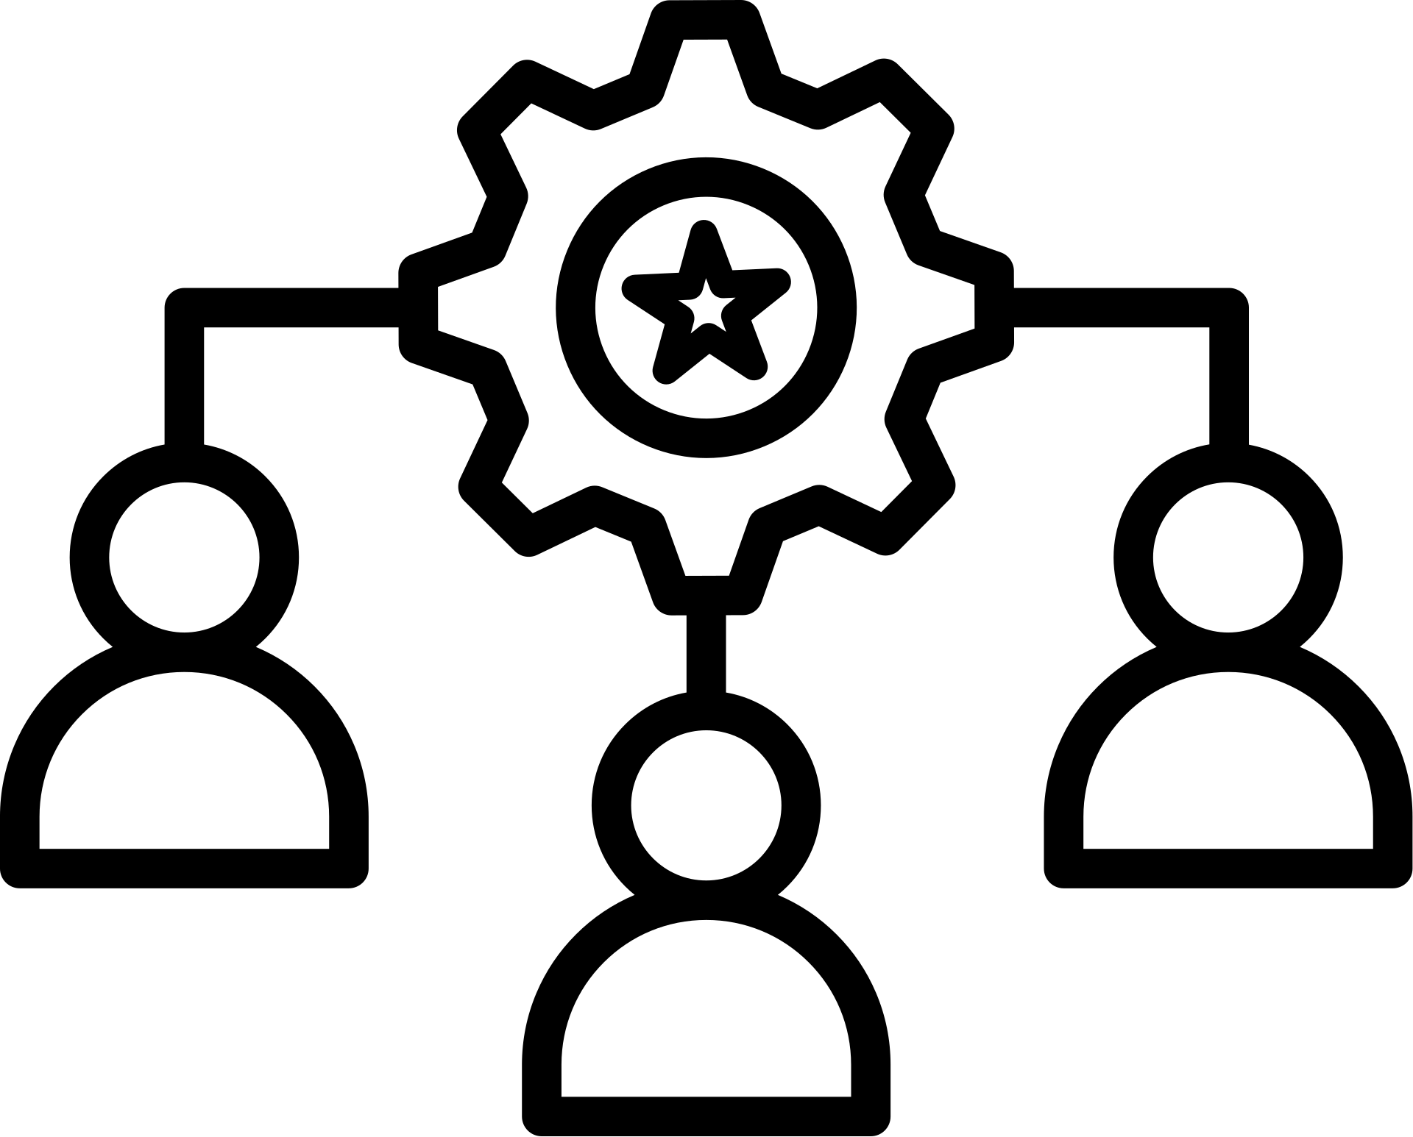

Factibilidad
    Tiempo: 16 semanas, ajustado al plan de Capstone.
    Recursos: conocimientos previos (Django, Bootstrap, PostgreSQL), herramientas gratuitas/educativas.
    Escalabilidad: útil tanto para barberos independientes como para barberías con múltiples profesionales.

Slide 6

Objetivos del Proyecto
  General: Diseñar e implementar un sistema de gestión de reservas y pagos para barberías.
  Específicos:
    Permitir reservas online con pago anticipado.
    Gestionar servicios y barberos disponibles.
    Generar reportes básicos de uso (datos de clientes y horarios).
    Incluir sección informativa de estilos de cortes.

Slide 7

Metodología
  Ágil (Scrum adaptado) → trabajo en sprints de 2 semanas.
  Roles claros dentro del equipo.
  Entregables parciales: prototipo UI, base de datos, backend funcional, pruebas, versión final.

Slide 8

Plan de Trabajo
  Cronograma resumido (semana 1–16).
    Hitos principales:
      Análisis y diseño.
      Desarrollo backend/frontend.
      Integración y pruebas.
      Despliegue final y presentación.

Slide 9

Evidencias
  Documento de requerimientos y diseño.
  Prototipos iniciales .
  El sistema funcionando con agenda, pagos y catálogo de servicios.
  Y finalmente el informe y la presentación del proyecto.

Slide 10
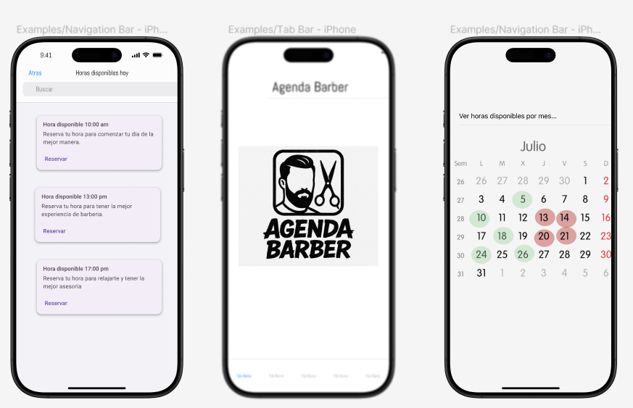
Mockup

Slide 11

Conclusiones
  Agenda Barber busca resolver un problema real del rubro de barberías, aportando valor tanto a clientes como a barberos.
  Creemos que es un proyecto factible, innovador y alineado con nuestras competencias profesionales.

Slide 12
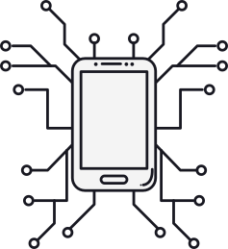
“Agenda Barber: digitalizando la experiencia de barberos y clientes.”

